Slide 1
Yazılım Mühendisliği
Yazılım Geliştirme Aşamaları

Slide 2
HEDEFLER
Proje kaynakları
İnsan, donanım ve yazılım kaynakları

Slide 3
Giriş
Yazılım geliştirme sürecinin ilk aşaması, planlama aşamasıdır.
Başarılı bir proje geliştirebilmek için projenin tüm detaylarının çıkarılması gerekmektedir. Bu da, proje planlama çalışmaları sonucunda üretilir.
Proje planlama aşamasında yapılması gereken çalışmalar:
Proje kaynaklarının belirlenmesi,
Proje maliyetlerinin kestirilmesi,
Proje ekip yapısının oluşturulması,
Ayrıntılı proje planı yapılması,
Projenin izlenmesi
biçiminde özetlenebilir.

Slide 4
Planlama
Proje planlama aşamasında yapılan işlemler
Kaynakların Belirlenmesi
Maliyetlerin Kestirilmesi
Proje Ekip Yapısının Oluşturulması
Ayrıntılı Proje Planının Yapılması
Projenin İzlenme Yönteminin Belirlenmesi
Çıktı: Proje Planı
Proje planı, tüm proje süresince güncellenerek, kaynak kullanım planlarının doğruluğu gözlemlenir.

Slide 5



Proje Kaynakları
İnsan Kaynakları
Donanım Kaynakları
Yazılım Kaynakları
Planlama; bu kaynakların tanımını yapar ve zaman kullanımı, görev süreleri, edinilme zamanlarını planlar

Slide 6
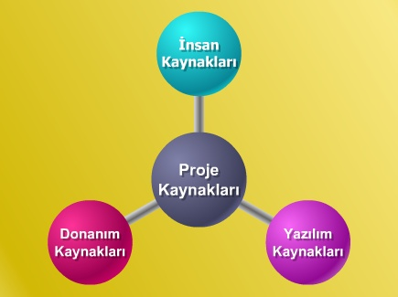
Proje Kaynakları

Slide 7

İnsan Kaynakları
Bir yazılım projesinde yer alacak kişilerin olası görev tanımları
Sistem Tasarımcı
Donanım Destek Elemanı
Programcı
Eğitim Ekip Lideri
Sistem Yöneticisi
Proje Yöneticisi
Kalite Uzmanı
Yazılım Ekip Lideri
Donanım Ekip Lideri
Web Tasarımcısı
Eğitmen
Veri Tabanı Yöneticisi
Denetleyici
Kalite Sağlama Yöneticisi
Çağrı Merkezi Elemanı
Donanım Mühendisi
Proje Sekreteri
Bilgisayar Ağ Uzmanı
Sistem Çözümleyici
Yazılım Destek Elemanı

Slide 8
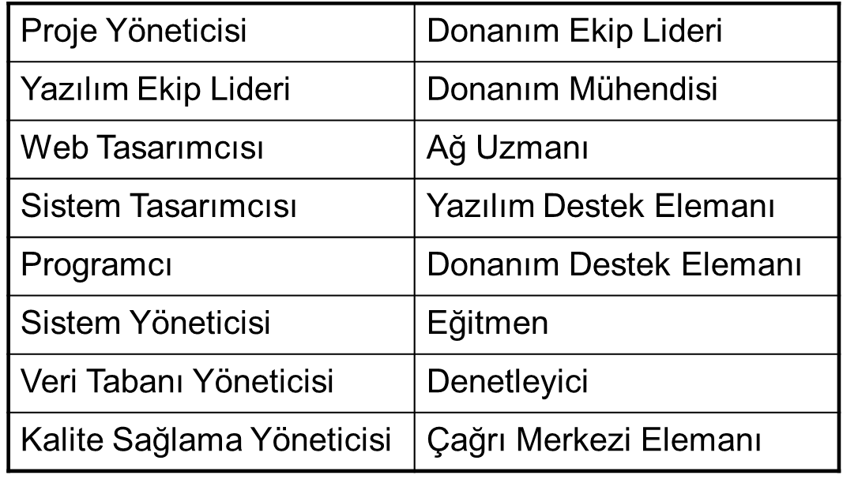

İnsan Kaynakları
Planlama; hangi tür elemanların, hangi süre ile ve projenin hangi aşamalarında yer alacağını belirler

Slide 9





Donanım Kaynakları
Donanım Kaynakları:
Ana Bilgisayarlar
Sunucular (Web, E-posta, Veri Tabanı)
Kullanıcı Bilgisayarları (PC)
Yerel Alan Ağı (LAN) Alt Yapısı
Geniş Alan Ağı (WAN) Alt Yapısı
Yazılımın geliştirileceği ortam, gerçek kullanım ortamı dışında olmalıdır.
Öte yandan, geliştirme ve uygulama ortamlarının aynı konfigürasyonda olmaları, ileride kurulum sırasında ortaya çıkabilecek taşıma sorunlarını büyük ölçüde giderecektir.

Slide 10
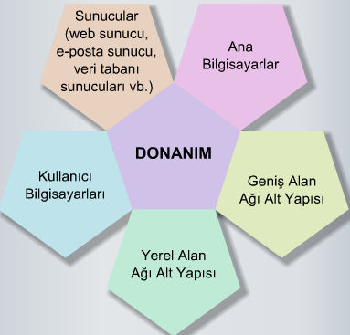
Donanım Kaynakları

Slide 11
Yazılım Kaynakları
Büyük ölçekte otomatik hale getirilmiş ve bilgisayar destekli olarak kullanılmaktadır.
Bilgisayar Destekli Tasarım (CAD) ve Bilgisayar Destekli Mühendislik (CASE) araçları olarak bilinmektedirler

Slide 12



Test araçları
Yazılımı doğrulama ve geçerleme işlemlerinde kullanılır. Test verisi üreticiler, otomatik test yordamları, ...
Prototipleme ve simülasyon araçları
Geliştirmenin erken aşamalarında kullanıcıya, sonuç ürünün çalışması ile ilgili fikir veren ve yönlendiren araçlar.
Bakım araçları
Programın bakımını kolaylaştıran, bir kaynak koddan program şemalarının üretilmesini, veri yapısının ortaya çıkarılmasını sağlayan araçlar.
Destek araçları
İşletim sistemleri, ağ yazılımları, e-posta ve ortam yönetim araçları.

Slide 13




Yazılım Kaynakları
İş Sistemleri Planlama Araçları: İş sistemleri planlama araçları, kurumlardaki iş akış yapısının üst modelinin üretilmesinde kullanılmaktadır. Bilgi akışı, bilgi yapısı, iş birimlerindeki tıkanıklıklar bu araçlar kanalıyla ortaya çıkarılır.
Proje Yönetim Araçları: Proje yöneticisi tarafından, projede yapılan işlerin izlenmesi, kaynak ataması, proje iş yapısının üretilmesi, gözlenen değerlerin işlenmesi türündeki işlerin yapılmasını sağlayan araçlardır.
Çözümleme ve Tasarım Araçları: Sistem yazılım kullanıcı yordamları, metin düzenleyiciler, derleyiciler, hata ayıklayıcılar, nesne kökenli programlama araçları, görsel programlama platformları türündeki programlama araçları yazılım geliştirmede kullanılan araçlardır.
Programlama Araçları: Doğruluk, bilginin hatasız olması ile özdeştir. Büyük bir veri yığınıyla uğraşıldığında, genelde kayıt ve hesaplama hataları ortaya çıkar. Bu gibi durumlarda, doğruluk özelliği daha fazla önem kazanır.
VS-PYCHARM

Slide 14



Yazılım Kaynakları
Sınama Araçları: Kapsam çözümleyiciler, sınama verisi üreticiler, otomatik sınama yordamları, yazılımın doğrulama ve geçerleme işlemlerinde kullanılmaktadır.
Prototipleme ve Benzetim Araçları: Bu araçları temel olarak, geliştirmenin erken aşamalarında kullanıcıya, sonuç ürünün çalışması ile ilgili fikir vermek ve yönlendirmek amacıyla kullanılmaktadır. Bu araçlar sayesinde, kullanıcı sonuçta elde edeceği ürünün davranışı ile ilgili bilgiler edinir ve sonradan ortaya çıkabilecek farklı yorum ve algılamalar önlenmiş olur.
Bakım Araçları: Bu araçlar, verilen bir kaynak kodundan, program şemalarının üretilmesi, program veri yapısının ortaya çıkarılması gibi işlevleri yerine getirirler.
Destek Araçları: İşletim sistemleri, belge işleme sistemleri, ağ yazılımları, elektronik posta ve ortam yönetim araçları, bu araçlara örnek olarak verilebilir.

Slide 15


Proje Maliyetleri
Maliyet kestirimi; bir bilgi sistemi ya da yazılım için gerekebilecek iş gücü ve zaman maliyetlerinin üretimden önce belirlenebilmesi için yapılan işlemlerdir.
Kullanılan Unsurlar
Geçmiş projelere ilişkin bilgiler
Proje ekibinin deneyimleri
İzlenen geliştirme modeli
birden çok kez uygulanabilir

Slide 16
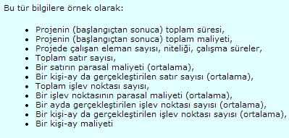


Öngörülebilen Değerler
Bir projenin tümü ya da belirli bir kısmı bitirildikten sonra projeye ilişkin bir takım bilgiler daha sonraki projelerde maliyet kestirimi açısından oldukça önem taşır.

Slide 17

Maliyet Kestirim Yöntemleri
Maliyet kestirim yöntemleri 5 grupta sınıflandırılabilir.
Projenin boyut türüne göre
Proje büyüklüğünü kestiren yöntemler
Proje zaman ve işgücünü kestiren yöntemler
Projelerin büyüklüğüne göre
Makro yöntemler (büyük boyutlu projeler 30 kişi-yıl)
Mikro Yöntemler (orta ve küçük boyutlu projeler)
Uygulanış biçimlerine göre
Çok yalın düzeyde
Orta ayrıntılı düzeyde
Çok ayrıntılı düzeyde

Slide 18
Maliyet Kestirim Yöntemleri
Değişik aşamalarda kullanılabilirlik
Tasarım aşamasında kullanılabilen
Gerçekleştirim aşamasında kullanılabilen yöntemler
Yöntemlerin yapılarına göre
Uzman deneyimine gereksinim duyan
Önceki projelerdeki bilgileri kullanan yöntemler
Yazılım büyüklük kestiriminde kullanılan yöntemler;
teknik büyüklük kestirim yöntemleri,
işlevsel büyüklük kestirim yöntemleri
olarak sınıflandırılmıştır.

Slide 19
İşlev Noktaları Yöntemi
İşlev noktaları, geliştirmenin erken aşamalarında (çözümleme aşamasında) saptanan bir değerdir. Bu değer, sistemin oluşturulduğu uygulama geliştirme ortamından bağımsız olarak elde edilmektedir. İşlev noktalarının hesaplamasında problem tanımı girdi olarak alınarak üç temel adım izlenir:
1. Problemin bilgi ortamının incelenmesi 2. Problemin teknik karmaşıklığının incelenmesi 3. İşlev noktası hesaplanması
Özellikle, çözümleme çalışması, yapısal yöntemlerle yapıldığında, işlev noktaları yarı otomatik bir biçimde kolayca elde edilebilir.

Slide 20
Teknik Büyüklük Kestirim Yöntemleri
Satır Sayısı (Lines of Code - LOC)
Örneğin 1000 LOC değeri olan bir C++ programı, 100 LOC değerine sahip bir C++ programından 10 kat daha büyüktür. Fakat bu sayının içinde yorum satırları var mıdır? Yorum satırlarını dahil etmeli miyiz? (Yorum Satırının Avantajı var mıdır?)
Deneyim ile kod oluşturulması (Aynı özelliklere sahip farklı kod sayısı)
Programlama dili farklılıkları Assembler~Visual Basic
Değişkenlerin tanımlanması –> LOC olarak sayılmalı mıdır?

Slide 21

İşlev Puanı
Bu yaklaşım, verimliliğin üretilen işlev puanına göre adam-ay olarak belirlenmesini öngörür.
Eğer proje ile ilgili girdi çıktı gibi özellikler tahmin edilebiliyorsa, bunlar kullanılarak geliştirilecek sisteme ait bir İşlev Puanı (Function Points) hesaplanabilir ve sonuçlar Satır Sayısına (LOC) çevrilebilir. Bu satır sayısından maliyet, emek ve süre tahmini yapılabilir.

Slide 22
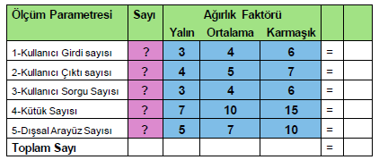
Problem Bilgi Ortamının İncelenmesi
UFP = Girdiler x W(1) + Çıktılar x W(2) + Sorgular x W(3) +
İç Dosyalar x W(4) + Dış Arayüz Dosyaları x W(5)
Her bir bileşenin zorluk derecesi basit, orta ve karmaşık gibi Tabloda verilen rakamsal değerlere bağlı olarak ölçülebilmektedir. Bu ölçülen değerler toplanarak Düzeltilmemiş İşlev Puanı’nı (Unadjusted Function Points - UFPs) oluşturmaktadır.

Slide 23







Problemin bilgi ortamının incelenmesi
Kullanıcı Girdileri: personel sicil bilgileri, personel izin bilgileri gibi
Kullanıcı Çıktıları: her türlü mantıksal çıktı; raporlar, ekran çıktıları, hata iletileri,...
Kullanıcı Sorguları: personel sicil bilgilerinin sorgulaması, personel maaş bilgilerinin sorgulaması
Dosyalar: Her türlü mantıksal bilgi yığını, tablolar, veri tabanları
Dışsal arayüzler: Başka programlarla veri iletimi. import/export
Yukarıda verilen durumlara ait sayılar ağırlık faktörleriyle çarpılarak toplam işlemi yapılır. Çıkan değer Ayarlanmamış İşlev Noktası (AİN) olarak adlandırılır.

Slide 24
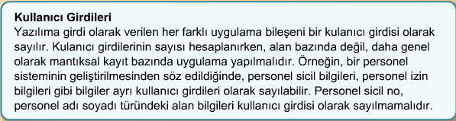
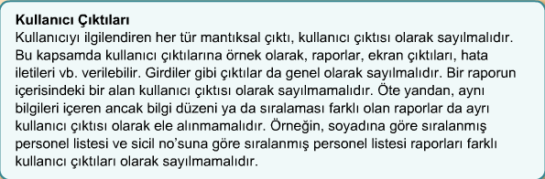




Problem Bilgi Ortamının İncelenmesi

Slide 25
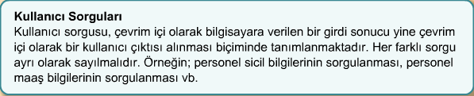

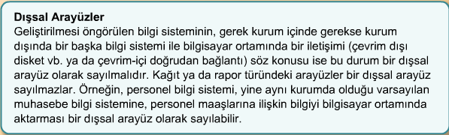


Problem Bilgi Ortamının İncelenmesi

Slide 26

Problem Teknik Karmaşıklığının İncelenmesi
Genel sistem özelliğine göre sistemin beklenilen uygulama zorluğu için ilave bir teknik karmaşıklık faktörü hesaplanır. Cevaplar 0 ile 5 arasında puanlandırılır .
Bunlar hesaplanıp toplanarak Teknik Karmaşıklık Faktörü (TKF) elde edilir.
0: hiç yok ya da etkisiz,
1: önemsiz etki,
2: az etkili ,
3:orta düzeyde etkili
4: önemli düzeyde etkili,
5: güçlü etki
Toplam Etki Derecesi (Total Degree of Influence_DI) =∑Cevapi
Teknik Karmaşıklık Faktörü = 0,65 + 0,01 x DI
(Technical Complexity Factors_TCF)

Slide 27
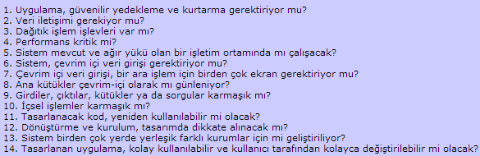
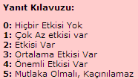
Problem Teknik Karmaşıklığının İncelenmesi

Slide 28
Problem Teknik Karmaşıklığının İncelenmesi
 | Genel Sistem Özellikleri | Kısa Açıklama
1 | Veri İletişimleri | Sistemin uygulaması ile bilgi değişimi veya transferinde yardımcı olmak için kaç tane iletişim aracı vardır?
2 | Dağıtılan Veri/İşleme | Dağıtılan bilgi ve işleme fonksiyonları nasıl idare edilmektedir?
3 | Performans | Hedefler, yanıtlama zamanı ve iş çıkarma performansı önemli midir?
4 | Çok Kullanılan Konfigürasyon | Uygulamanın idare edileceği mevcut donanım platformu ne kadar yoğun kullanılmaktadır?
5 | İşlem Oranı | İşlem oranı yüksek midir?
6 | Çevrimiçi Veri Girişi | Hangi oranda bilgi çevrimiçi girilmektedir?
7 | Son Kullanıcı Verimliliği | Uygulama son kullanıcı verimliliği için mi tasarlanmıştır?
8 | Çevrimiçi Güncelleme | Kaç veri dosyası çevrimiçi güncellenmektedir?
9 | Karmaşık İşlem Yapma | Dahili işlem yapma karmaşık mıdır?
10 | Yeniden Kullanılabilirlik | Uygulama yeniden kullanılabilir olması için mi tasarlanmıştır?
11 | Dönüştürme/Kurulum Kolaylığı | Sistemde otomatik dönüşüm ve kurulum da dâhil edilmiş midir?
12 | İşlevsel Kolaylık | Yedekleme, başlatma ve kurtarma gibi operasyonlar ne kadar otomatiktir?
13 | Çoklu Saha Kullanımı | Uygulama çoklu örgüte sahip çoklu sahalar için özellikle mi tasarlanmış, geliştirilmiş ve desteklenmiştir?
14 | Değişimi Kolaylaştırma | Uygulama kullanıcı tarafından kullanım kolaylığı ve değişimi kolaylaştırmak için özel olarak mı tasarlanmış, geliştirilmiş ve desteklenmiştir?

Slide 29
İşlev Nokta Sayısı Hesaplama
Problem bilgi ortamı için elde edilen değerler, karmaşıklık düzeylerine göre seçilerek karmaşıklık değeri ile çarpılır ve çarpımların sonucu elde edilen toplam işlev nokta sayısı, ayarlanmamış işlev nokta sayısı (Unadjusted Function Points_UFP) olarak adlandırılır.
(işlev nokta sayısı) FP= UFP x (0.65 + 0.01 x DI)=UFP x TCF
İşlev nokta sayısı farklı ölçüm parametrelerinde kullanılabilir:
Üretkenlik = işlev nokta sayısı / Kişi-Ay Kalite = Hatalar / işlev nokta sayısı
Maliyet= TL/ işlev nokta sayısı

Slide 30
İşlev Nokta Sayısı Hesaplama
Programlama Dili | Satır Sayısı/İşlev Nokta Sayısı
Makine Dili | 300
COBOL | 100
FORTRAN | 100
C | 90
Ada | 70
Nesne-Kökenli Diller | 30
4. Kuşak Dileri | 20

Slide 31
Örnek Bir Proje
Yazılım projesi- Stok Takip Sistemi- toplam yedi modülden oluşan bir Windows uygulamasıdır. Programa ilişkin modüller aşağıdaki gibidir.
a) Kullanıcı Giriş Ekranı
b) Ürün Arama ve Listeleme Ekranı
‒ Arama Kriterleri (Ürün Kodu, Ürün Adı, Kategorilere Göre Arama),
‒ Listeleme (Ürün Kodu, Ürün Adı, Kategori Sil, Stok Durumu, Aktiflik)
c) Stok Giriş Güncelleme ve Silme Ekran
‒Ürün Adı, Kategori, Adet, Stok Giriş, Tarihi, Hangi Bölüme Gönderilmiş
d) Kişisel Bilgiler
‒ Ad, Soyad, Bölüm, Unvan
e) Kategori Bilgileri ve Demirbaş Bilgileri Giriş Ekranı
f) Personel Üzerine Demirbaş Ekranı
‒Personel unvanına göre, adına, soyadına ve bölümüne göre arama yapabilme
‒ Personel üzerine demirbaş verme işlemleri yapılabilme
g) Listeme Raporlama
‒ Stok ismine göre, stok tipine göre, stok türlerine göre arama yapılabilme
‒ Personel üzerindeki stokları listeleyebilme.

Slide 32
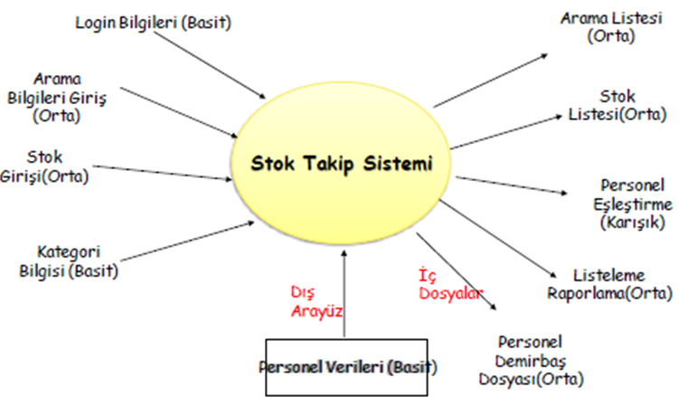
Örnek Bir Proje

Slide 33
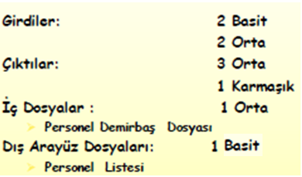

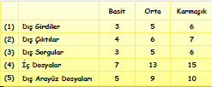
Örnek Bir Proje

Slide 34
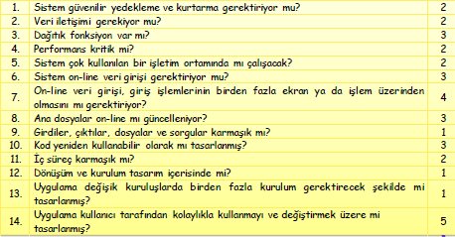
Örnek Bir Proje
DI =∑Cevap i = 34
FP = UFP x (0,65 + 0,01 x DI) = 59 x (0, 65 + 0,01 x 34) = 58,41
LOC=30 x 58,41=1752,3 satır (Nesne-Kökenli Dil=30)

Slide 35

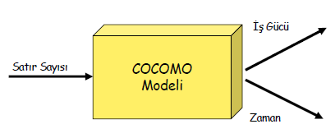



Etkin Maliyet Modeli_COCOMO
Etkin Maliyet Modeli (Constructive Cost Model-COCOMO), 1981 yılında Boehm tarafından yayımlandıktan sonra oldukça ilgi görmüş bir maliyet kestirim modelidir.
COCOMO mikro model olarak belirtilen maliyet kestirim modellerine iyi bir örnektir. Uygulama, kullanılacak ayrıntı düzeyine göre üç ayrı model biçiminde yapılabilir:
Temel Model
Ara Model
Ayrıntı Model

Slide 36



Etkin Maliyet Modeli_COCOMO
Temel Model
Temel Model, küçük-orta boy projeler için hızlı kestirim yapmak amacıyla kullanılır.

Slide 37


Etkin Maliyet Modeli_COCOMO
Ara Model
Ara model, temel modelin eksikliğini gidermek üzere oluşturulmuştur. Bir yazılım projesinin zaman ve iş gücü maliyetlerinin kestiriminde, proje ekibinin özellikleri, projenin geliştirilmesinde kullanılacak araç, yöntem ve ortamı dikkate almak gerekliliği üzerine kuruludur.
Örneğin, aynı yazılımı yeni mezun ve deneyimsiz bir ekip ile geliştirmekle, deneyimli bir proje ekibi ile geliştirmek arasında zaman ve iş gücü açısından oldukça farklılıklar vardır.
Ara model üç aşamalı olarak uygulanır:
İş gücü hesaplama
Maliyet çarpanı hesaplama
İlk işgücü değerlerini düzeltme

Slide 38
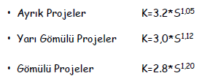
Etkin Maliyet Modeli_COCOMO
İş gücü hesaplama
Maliyet Çarpanı Hesaplama
Maliyet Çarpanı 15 maliyet etmeninin çarpımı sonucudur.
C= C1*C2*C3*...*C15

Slide 39
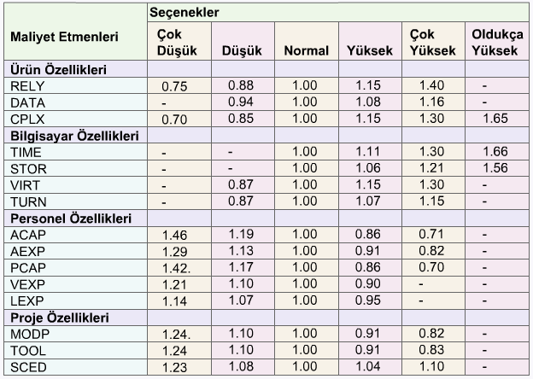
Etkin Maliyet Modeli_COCOMO
Maliyet Çarpanı Hesaplama

Slide 40
Etkin Maliyet Modeli_COCOMO
Ürün Özellikleri
Rely: Yazılımın güvenirliği
Data: Veri Tabanının Büyüklüğü.
Cplx: Karmaşıklığı.
Bilgisayar Özellikleri
Time: İşletim zamanı kısıtı
Stor: Ana Bellek Kısıtı
Virt: Bilgisayar Platform Değişim Olasılığı.
Turn: Bilgisayar İş Geri Dönüş Zamanı.
Personel Özellikleri
Acap: Analist Yeteneği: Deneyim, Birlikte çalışabilirlik.
Aexp: Uygulama Deneyimi: Proje ekibinin ortalama tecrübesi.
Pcap: Programcı Yeteneği.
Vexp: Bilgisayar Platformu Deneyimi: Proje ekibinin geliştirilecek platformu tanıma oranı.
•Lexp: Programlama dili deneyimi.

Slide 41
Etkin Maliyet Modeli_COCOMO
Proje Özellikleri
Modp: Modern Programlama Teknikleri.
– Yapısal programlama,
– Görsel programlama,
– Yeniden kullanılabilirlik.
Tool: Yazılım Geliştirme araçları kullanımı.
–CASE araçları
–Metin düzenleyiciler
–Ortam yönetim araçları
Sced: Zaman Kısıtı.
İlk İşgücü değerini Düzeltme
Kd= K * C, Kd= Düzeltilmiş İşgücü
*Temel Formüldeki Zamanla formülü kullanılarak zaman maliyeti hesaplanır.

Slide 42
Etkin Maliyet Modeli_COCOMO
Ayrıntı Modeli
Temel ve ara modele ek olarak iki özellik taşır.
Aşama ile ilgili işgücü katsayıları: her aşama için (planlama, analiz, tasarım, geliştirme, test etme) farklı katsayılar, karmaşıklık belirler
Üç düzey ürün sıra düzeni: yazılım maliyet kestiriminde
– Modül
– Alt sistem
– Sistem
sıra düzenini dikkate alır.

Slide 43








Proje Ekip Yapısı Oluşturma
PANDA proje ekip yapısı temel olarak her proje biriminin doğrudan proje yönetimine bağlı olarak çalışması ve işlevsel bölümlenme esasına göre oluşturulur.
Temel bileşenler
–Proje Denetim Birimi
–Proje Yönetim Birimi
–Kalite Yönetim Birimi
–Proje Ofisi
–Teknik Destek Birimi
–Yazılım Üretim Eşgüdüm Birimi
–Eğitim Birimi
–Uygulama Destek Birimi

Slide 44
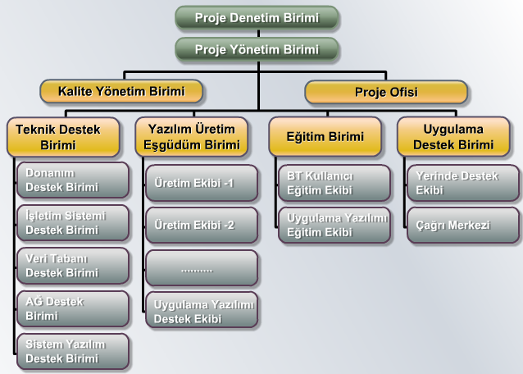

Proje Ekip Yapısı Oluşturma

Slide 45
Yüklenici Proje Ekip Yapısı
Proje Denetim Birimi: En üst düzey yönetimlerin proje ile ilgisinin sürekli sıcak tutulması ve onların projeye dahil edilmesi
Proje Yönetim Birimi: Proje yönetiminden en üst düzeyde sorumlu birim.proje boyutuna göre bir yada daha çok yöneticiden oluşur.
Kalite Yönetim Birimi: Projenin amacına uygunluğunu üretim süreci boyunca denetler ve onaylar
Proje Ofisi: Her türlü yönetimsel işlerden (yazışma, personel izleme) sorumlu birimdir.
Teknik Destek Birimi: Donanım, İşletim sistemi, Veri tabanı gibi teknik destek
Yazılım Üretim Eşgüdüm Birimi: Yazılım Üretim Ekiplerinden oluşur (4-7 kişilik sayı fazla artmaz). Eğer birden fazla yazılım Üretim Ekibi varsa Ortak uygulama yazılım parçalarının geliştirilmesinden sorumlu Yazılım Destek Ekibi de olur.
Eğitim Birimi: Proje ile ilgili her türlü eğitimden sorumludur.
Uygulama Destek Birimi: Uygulama anında destek

Slide 46
İş Sahibi Proje Ekip Yapısı
Proje Eşgüdüm Birimi
Kalite Yönetim Birimi
Proje Ofisi
Teknik Altyapı izleme birimi
Yazılım Üretim İzleme Birimi
Eğitim İzleme Birimi
Kullanıcı Eşgüdüm Birimi

Slide 47
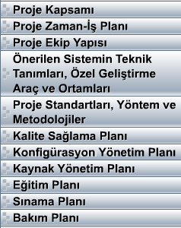

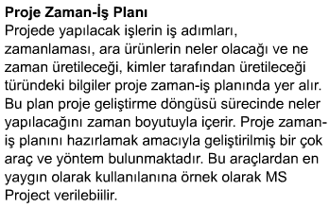







Proje Planı

Slide 48
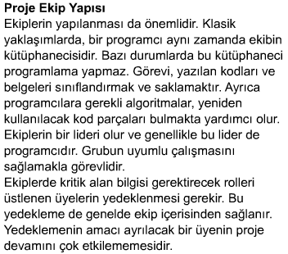




Proje Planı

Slide 49
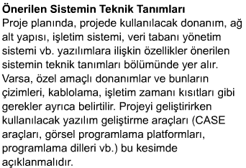
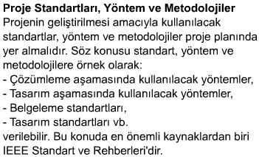









Proje Planı

Slide 50
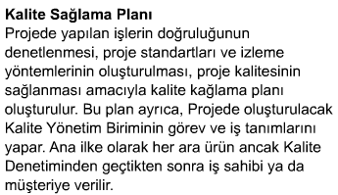
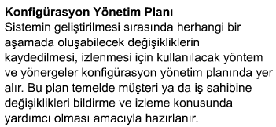






Proje Planı

Slide 51
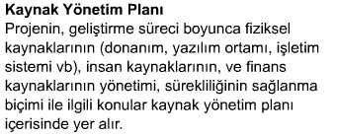
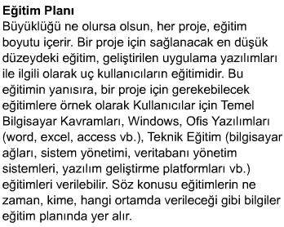






Proje Planı

Slide 52
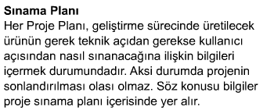



Proje Planı

